Slide 1
Bài tìm hiểu về Regular Expression
Người thực hiện:
Đào Đức Nhã

Slide 2
So sánh sự khác nhau giữa find() và matcher()
Matches() | Find()
- Kiểm tra sự giống nhau một cách chính xác - Cố gắng để so khớp pattern với toàn bộ chuỗi. Nó chỉ đúng khi toàn bộ chuỗi phù hợp với pattern | - Tìm kiếm 1 phần, nó hữu dụng khi chỉ quan tâm đến chuỗi con trong chuỗi đầu vào - Cố gắng tìm kiếm các chuỗi con trong chuỗi đầu vào phù hợp với pattern. Nó chỉ đúng khi có một chuỗi con phù hợp với pattern

Slide 3
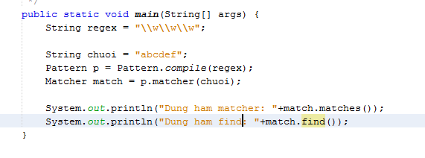

So sánh sự khác nhau giữa find() và matcher()
Khi dùng phương thức matches() thì nó sẽ bắt đầu tìm từ vị trí đầu tiên đến cuối cùng của chuỗi để so khớp với pattern
Khi dùng phương thức find() thì nó sẽ cố gắng tìm chuỗi con trong chuỗi mà phù hợp với pattern

Slide 4
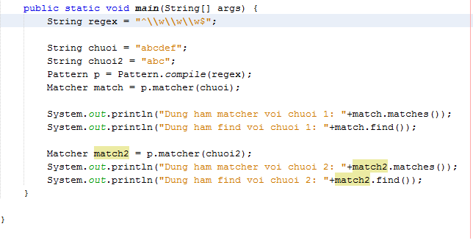
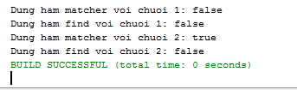
So sánh sự khác nhau giữa find() và matcher()
Ta có thể thấy ở String chuoi2. với phương thức matcher thì nó sẽ trả về true vì toàn bộ chuỗi đã khớp với pattern
Còn khi dùng phương thức find() thì chuỗi trả về false vì nó chỉ so khơp trên chuỗi con

Slide 5
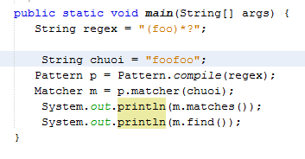

So sánh sự khác nhau giữa find() và matcher()
Ta có thể thêm ký tự “*?” phía sau của regex để khắc phục việc này

Slide 6
Tài liệu tham khảo
https://docs.oracle.com/javase/8/docs/api/java/util/regex/Matcher.html#find--

